Slide 1
DELL' AZIENDA NON SI BUTTA VIA NIENTE
Economia Circolare a Piacenza
, 21 Gennaio 2017

Slide 2
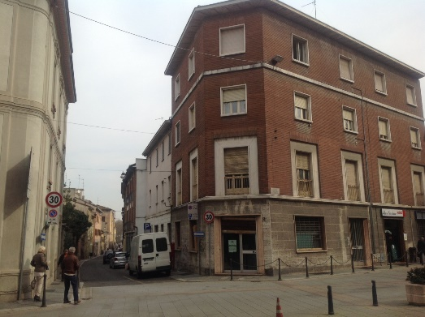
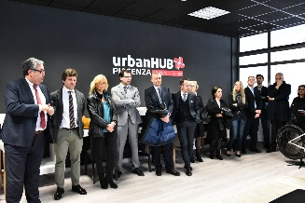
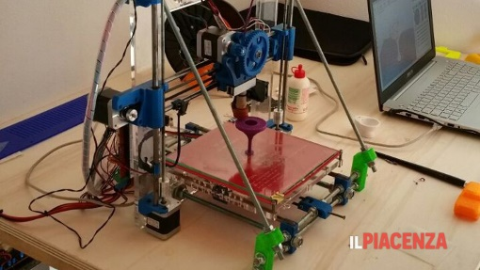
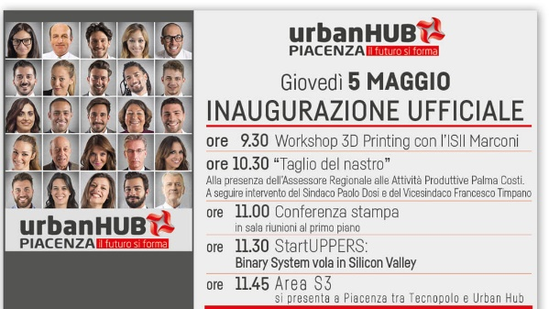
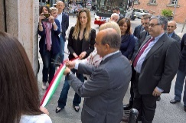
Urban Hub
Il BEB Lab
Urban Hub “Industrie Creative Innovative Piacenza”
spazio delle imprese creative e della promozione di innovazione
A livello generale, i servizi che l’Urban Hub intende offrire alle imprese e alle startup si possono raggruppare in due macro categorie:
Servizi per lo sviluppo del network, delle risorse umane e la creazione della Comunità (scouting, servizi tecnologici, osservatorio, formazione, .informazione, promozione e incontri)
Servizi per la creatività, l’innovazione e la crescita d’impresa (consulenza specialistica e coaching, innovazione, ricerca e sviluppo, project building e management, networking)

Slide 3
I soci fondatori - ATS
Il BEB Lab
BEB Lab è promosso da Confcooperative, ente capofila del progetto e cofinanziatore in coordinamento con le cooperative Sol.Co e Agrisilva, ed ha il supporto dei centri di ricerca dell’Università Cattolica Opera e Lel, da alcune imprese aderenti al progetto pilota ed avrà la collaborazione anche dei due laboratori del Tecnopolo (MUSP e LEAP)
Uni Lab
Finanziato dalla Regiorne Emilia Romagna
Water Lab

Slide 4
Il BEB Lab - Obiettivi
Il BEB Lab
Favorire, stimolare e sviluppare l’innovazione sistemico - interdisciplinare fra i vari settori dell’economia piacentina per generare sviluppo economico sostenibile del territorio:
Attivare una nuova cultura interdisciplinare orientata alla competitività sostenibile
Integrare il sistema locale per sviluppare nuove filiere produttive di Blue Economy
Promuovere lo sviluppo di competenze e strumenti per la sostenibilità aziendale e territoriale
Creare occupazione
Creare reti di saperi, tradizioni e conoscenza

Slide 5
Il BEB Lab - funzionigramma
Il BEB Lab
Direzione Progetto e Coordinamento
Nicoletta Corvi
Comunicazione
Segreteria e Rendicontazione
Samuele Bortolotto
Nicoletta Cabrini
Esperto Circular/Bio/Blue Economy
Coordinamento imprese
Esperto processi Agroalimentare
Esperto
Finanziamenti
Stefania Bassi
Albino Libé
Claudio Piva
Marco Tanzi

Slide 6
Circular Economy
Circular Economy
Innovazione sistemico - interdisciplinare fra i vari settori dell’economia per generare sviluppo economico sostenibile del territorio

Slide 7
Circular Economy - principi
Circular Economy
Favorire, stimolare e sviluppare l’innovazione sistemico - interdisciplinare fra i vari settori dell’economia per generare sviluppo economico sostenibile del territorio
Innovazione
Sistema flessibile
Sviluppo del Territorio
Batteri
Alghe
Funghi
Piante
Animali
Osservazione dei
Sistemi
Naturali
Materie
Prime
e risorse
Locali
Economia della conoscenza
Approccio interdisciplinare
Sistema integrato

Slide 8
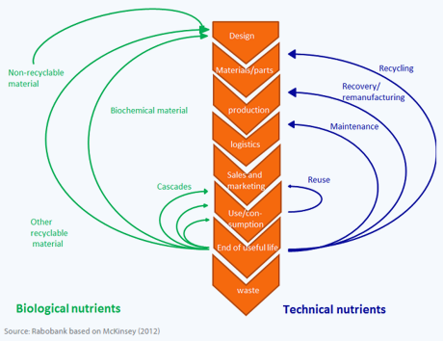
Circular Economy
Circular Economy
SISTEMA CIRCOLARE (innovativo) VS SISTEMA LINEARE (tradizionale)

Slide 9
Circular Economy – obiettivi UE
Circular Economy
Elementi chiave della proposta legislativa UE (in corso di definizione)
Riciclo del 62% dei rifiuti municipali entro il 2030
Riciclo del 75% dei rifiuti derivati dagli imballaggi (packaging) entro il 2030
Ridurre lo smaltimento dei rifiuti in discarica ad un massimo del 10% del totale rifiuti entro il 2030
Netta separazione della raccolta indifferenziata differenziata (processi di smaltimento rifiuti) da quella differenziata (quale punto di partenza per il riutilizzo)
Incentivi economici per riduzione dello smaltimento rifiuti
Semplificazione dei metodi di calcolo delle percentuali di riciclo nell’ambito UE
Misure concrete per promuovere il riuso (re-use) e stimolare la simbiosi industriale (riutilizzo materie prime)
Incentivi economici per introdurre prodotti “verdi” sul mercato e per I sistemi di riciclo e riuso

Slide 10
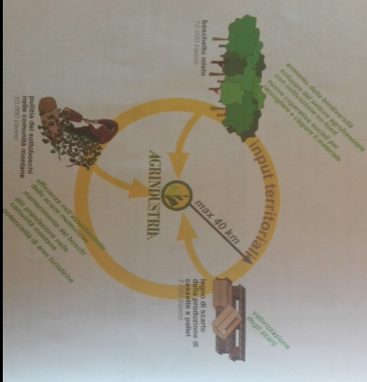
Agrindustria
Circular Economy
Agrindustria offre prodotti particolari di origine vegetale: farine alimentari precotte, abrasivi vegetali soffici, basi per cosmesi, supporti per l´industria farmaceutica e mangimistica, materiali e cariche vegetali per molteplici utilizzi. A questa vasta gamma di prodotti, si aggiungono servizi quali macinazione, micronizzazione, tostatura, precottura, essiccazione e crio-macinazione.
INPUT di partenza
Legumi
Tutolo di mais
Gusci di frutta secca
Argilla verde
Centrale Termica con forno ADIABATICO:
Combustione di legno vergine cippato su griglia mobile piana, opportunamente studiata per legno con umidità 35-40%:
Autonomia energetica (1,6 MW)
Nuovi prodotti
Azienda Agrindustria (Cuneo)
Disegno Industriale (Polito)
Parco Scientifico e Tecnologico per l’Agroindustria (Tecnogranda, Cuneo)
Fonte: Design Sistemico – L. Bistagnno, POLITO

Slide 11
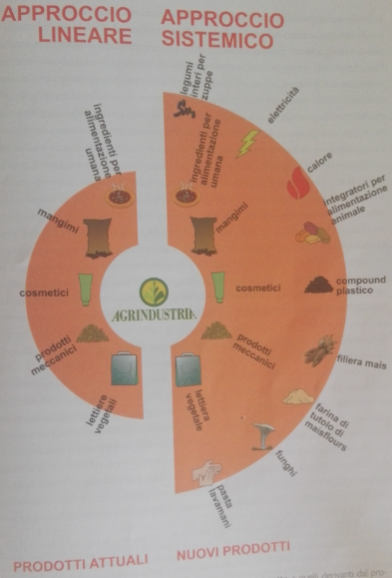
Agrindustria
Circular Economy
Valorizzazione territorio locale e della bio-diversità con coltivazione di boschetti misti locali (olmo, ciliegio, frassino mirabolano)
Valorizzazione scarti produttivi legnosi (pallet e cassette)
Stimolo pulizia boschi
Utilizzo tecnologia innovativa a costo contenuto (quindi sostenibile)
Produzione nuovi prodotti di qualità: pellet, granoturco per polenta, bucce di frutta essicata, tutolo di mais)
Autonomia energetica (pulita)
Fonte: Design Sistemico – L. Bistagnno, POLITO

Slide 12
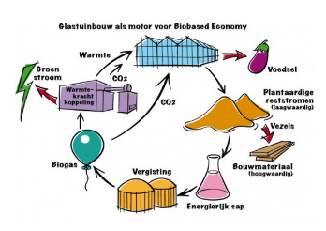
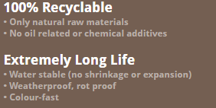
Nova Lignum
Circular Economy
Olanda
Rifiuti vegetali (in particolare buccette di melanzane) per produrre material per rivestimento facciate
https://economics.rabobank.com/publications/2015/july/the-potential-of-the-circular-economy/

Slide 13
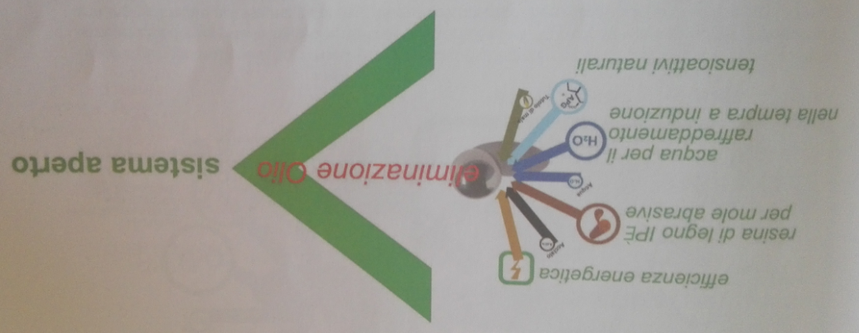
Sfere per cuscinetti volventi
Circular Economy
NN Europe SpA è la figliale italiana della multinazionale americaca NN Inc. ed opera a Torino
INPUT da risorse NON RINNOVABILI
Bachelite per mole abrasive
Olio minerale parafinico per la tempra
Olio e solveti idrocarburivi
Processo:
Eliminazione ausiliari di lavorazione derivati dal petrolio e utilizzo tensioattivi naturali per operazioni di pulizzia e finitura prodotto
LAVORAZIONI ENERGIVORE
OUTPUT NOCIVO – RIFIUTO CONTAMINATO
Melme a base solida e acque di lavorazione contaminate da oli minerali
Tutolo di mais (asciugatura sfere) non riutilizzabile (contaminato da oli minerali)
Bachelite nociva post uso (formaldeide)
NN Europe SpA
Disegno Industriale (Polito)
Castrol BP
Fonte: Design Sistemico – L. Bistagnno, POLITO

Slide 14
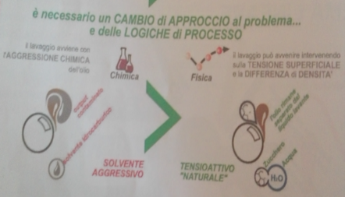
Sfere per cuscinetti volventi
Circular Economy
Mole di finitura superficiale prodotte con resine legnose di Ipè (scarto della filiera del legno): eliminata bachelite
Utilizzo di esteri vegetali nella fase di stampaggio e raffreddamento ad acqua permette di eliminare l’olio minerale
Tutolo di mais riutilizzabile
Sfridi di lavorazione (non più melmosi) sono venduti e non più rifiuto industriale inquinante
Acqua tensioattiva (non immettibile in fognatura) può essere fitodepurata (alghe, piante acquatiche, ittica)
Fonte: Design Sistemico – L. Bistagnno, POLITO

Slide 15
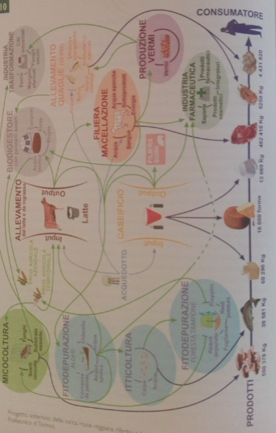
Vacca Rossa Reggiana
Circular Economy
BIODIGESTORE CONSORZIALE nel quale confluiscono:
Reflui da altri allevamenti
Acqua di salamoia da caseifici
Rifiuti umidi urbani
Reflui da allevamenti di quaglie
Substrato esausti da micocoltura
Sotto-utilizzo degli OUTPUT: letame, siero, carcasse delle bovine
Inquinamento derivante dall’utilizzo dei disinfettanti e dei detersivi
Perdita di lavore della carne delle bovine a «fine carriera» mandate all’ingrasso in allevamenti non controllati
Fonte: Design Sistemico – L. Bistagnno, POLITO
BIOGAS
COMPOST DI ALTA QUALITA’/FERTILIZZANTE
ACQUA TECNICA PER FITODEPURAZIONE (FARMACEUTICA)
SIERO COME IMPUT PER ALLEVAMENTO SUINI
Az. Agricola Castellani, Masone (RE)
Disegno Industriale (Polito)
Ass. ANABORARE - Consorzio Cvparr
GESTIONE FINE CARRIERA per aumentare la qualità della carne

Slide 16
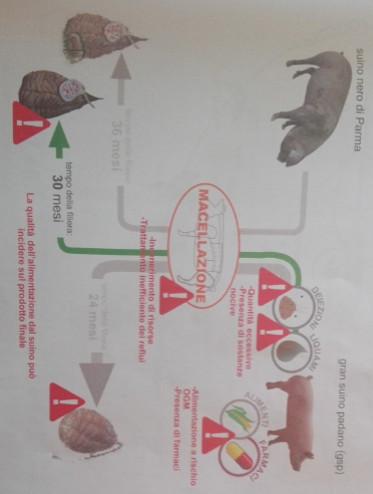
Presidio Slow Food: Culatello
Circular Economy
ELIMINAZIONE FARMACI da INGRASSO tramite allevamento all’aperto e qualità dell’alimentazione (prodotta localmente)
BIODIGESTORE alimentato con deiezioni (metano e fanghi di compostaggio)
Parte liquida dei liquami separate e utilizzata per IRRIGAZIONE di un PIOPPETO e come ACQUA TECNICA PER FITODEPURAZIONE (FARMACEUTICA)
PIOPPETO (dove stagionalmente stabulano i maiali) utilizzato per
Habitat api
Legname (pallet, pellet
Az. Antica Corte Pallavicina, Polesine Parmense (PR)
Disegno Industriale (Polito)
Slow Food
Fonte: Design Sistemico – L. Bistagnno, POLITO

Slide 17
Stefania Bassi - s.bassi@fultura.it

